Slide 1

Para o meu neto.
POESIA /ACRÓSTICO
LUISA ZACARIAS
DIVULGAÇÃO
LUISA ZACARIAS SLIDES
WWW.SERGRASAN.COM

Slide 2

N eto agora o tempo é de escola
E ntrega-te aos estudos com entusiasmo
L uz se faça em teu lindo coração
NELSON

Slide 3
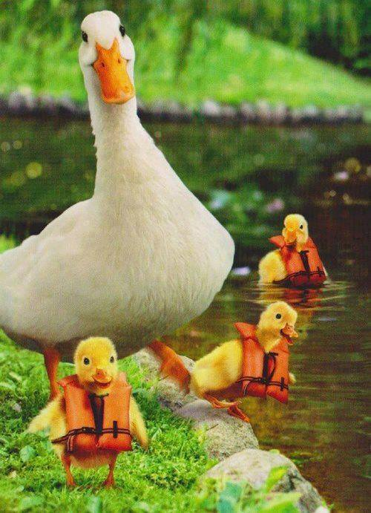
S ua aprendizagem é muito importante
O ra ao pai para que Ele te ajude
N unca te esqueça que ELE é e será sempre o teu maior amigo!

Slide 4

N ão te esqueças que um dia eu passei por aqui.
E u sou a árvore que deu fruto e este
L ogo, te fecundou pelo amor.

Slide 5
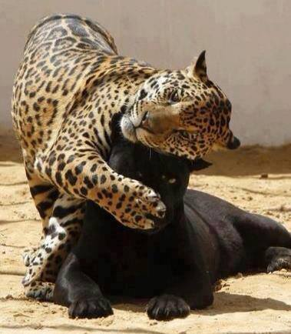
S abes que eu te adoro muito não sabes!
O que tu não sabes é que meu coração se derrete todinho por ti
N unca faças nada que te prejudique amor meu...

Slide 6
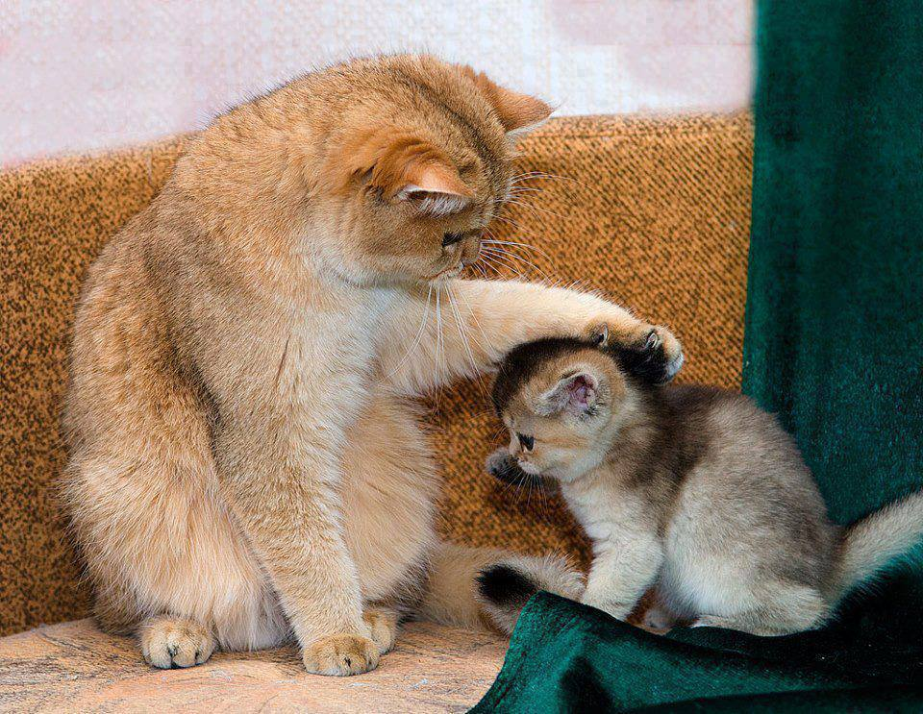
A tua vida é mais valiosa que todo o ouro deste mundo
L ágrimas serão inevitáveis escorrerem sobre nossos rostos
E spero que sejas sempre um menino d`agora

Slide 7

X uta as palavras no papel e dá-lhe vida
A ndarás sempre no rumo certo
N ada te fará parar se caminhares nele

Slide 8

D onde um dia verás a tua obra tomar
R umo pois esta seria a minha maior alegria mesmo
E u não estando cá para ver.

Slide 9
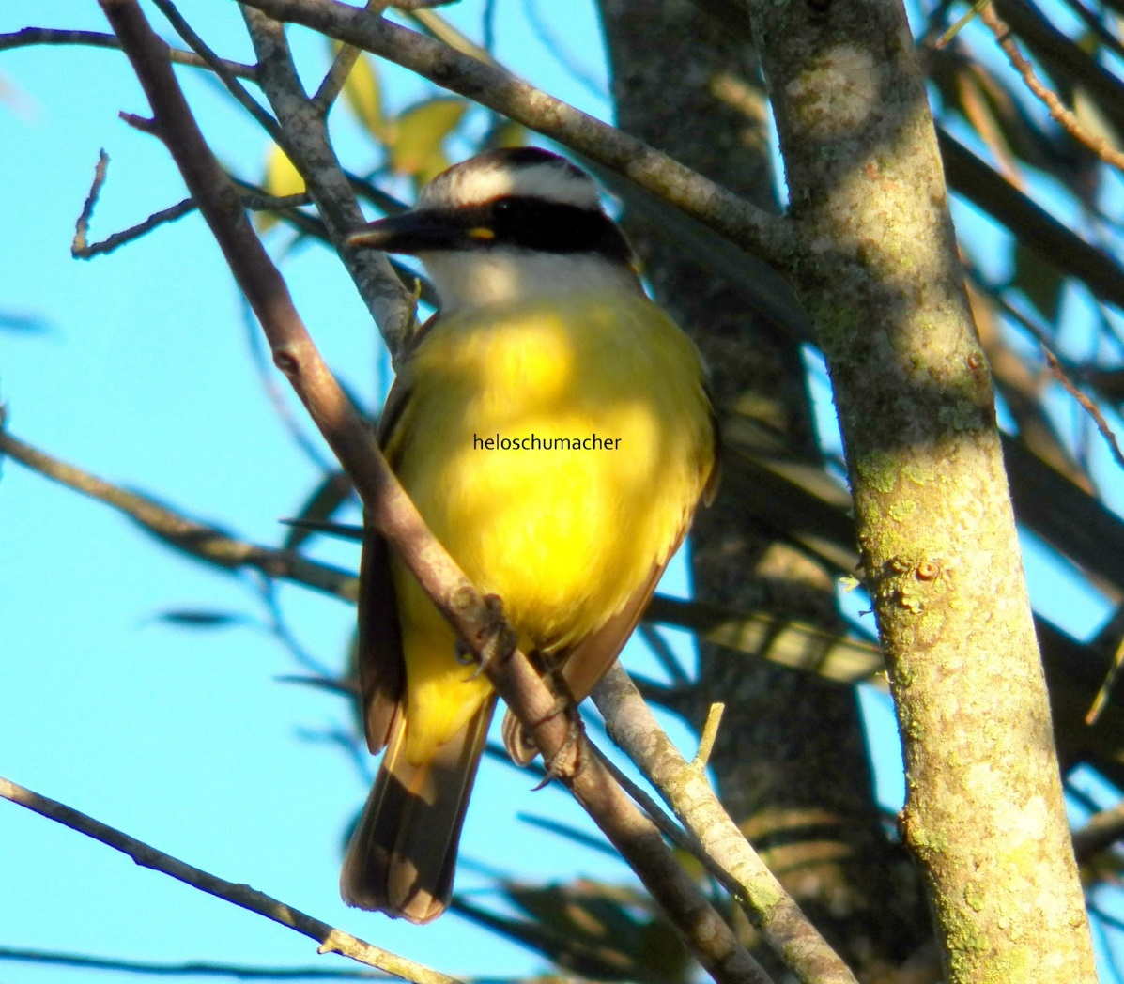
A mo-te de toda a maneira acredita
L ouvo ao Senhor por ti todos os dias
E spero de ti o melhor que possas ser

Slide 10

A gora não é hora de discutir
N ada será mais importante que
D oar a boa lição de vida

Slide 11

D oar a boa lição de vida
R ezar ou orar ao PAI
E le é a nossa salvação...
***** Luísa Zacarias *****

Slide 12

POESIA DE LUISA ZACARIAS
FORMATAÇÃO NORMA SILVEIRA MORAES
IMAGENS GOOGLE
MÚSICA- oração de São Francisco de Assis
Por Fagner
DATA-23/11/2015
DIVULGAÇÃO
LUISA ZACARIAS LIDES
WWW.SERGRASAN.COM

